Slide 1
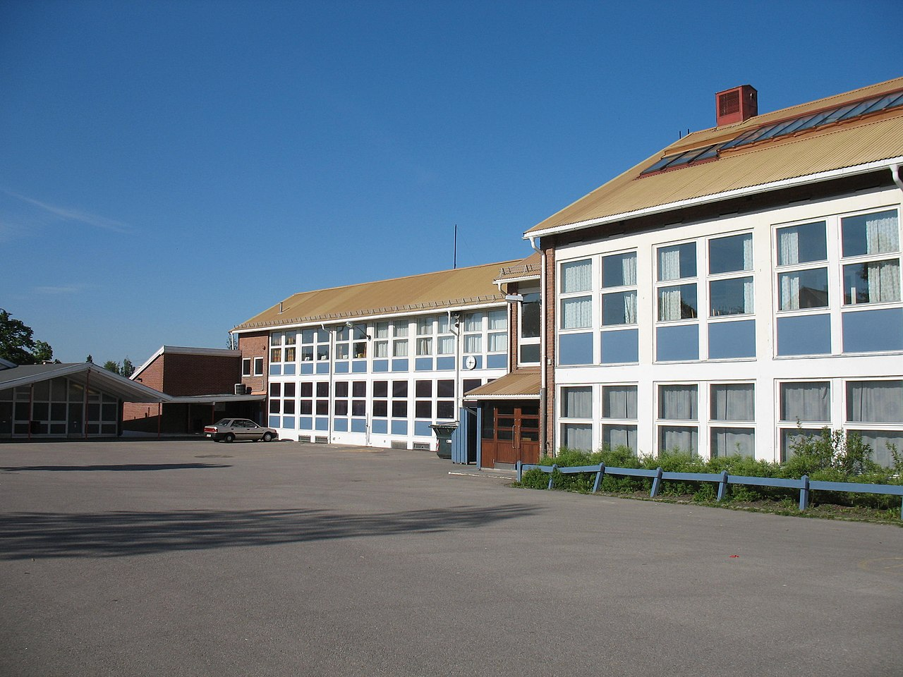

Velkommen til oss!
Lambertseter skole

Slide 2
Velkommen og introduksjon
Informasjon fra FAU
Kort informasjon fra helseskyepleiere
Informasjon fra avdelingsleder 1.-4. trinn Camilla Sillerud-Howell
Informasjon fra sosiallærer 1.-4. trinn Tina Hvidsand
Informasjon fra AKS ved AKS-leder Inger Bore og baseleder Elisabeth Reintz Søgård

Slide 3
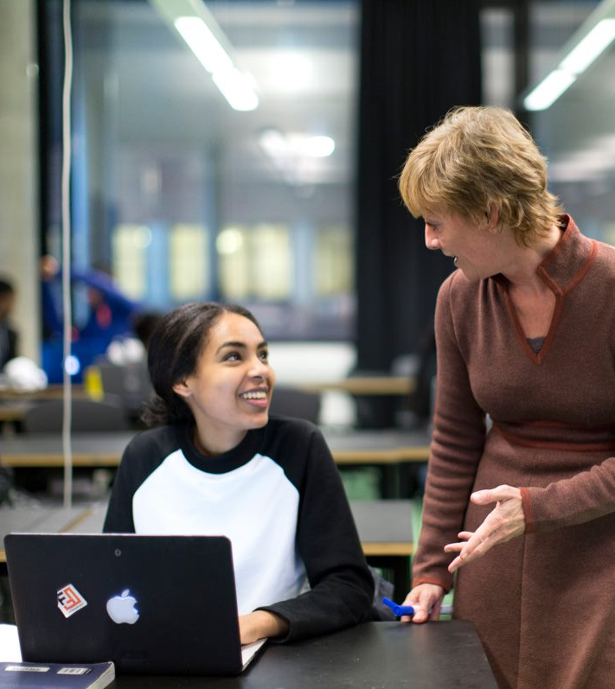
Nye måter å lære på!
Det er ikke bare viktig hva du lærer, men også hvordan du lærer.
Dybdelæring er et nytt begrep i læreplanene. Det handler om å lære noe så godt at du forstår sammenhenger og kan bruke det du har lært i nye situasjoner - stasjonsundervisning
Elevmedvirkning - Elevene skal også i større grad få påvirke hvordan de lærer. Blant annet hva de lærer i fagene, hvorfor og hvordan.
De yngste elevene skal lære mer gjennom å leke og å utforske.

Slide 4
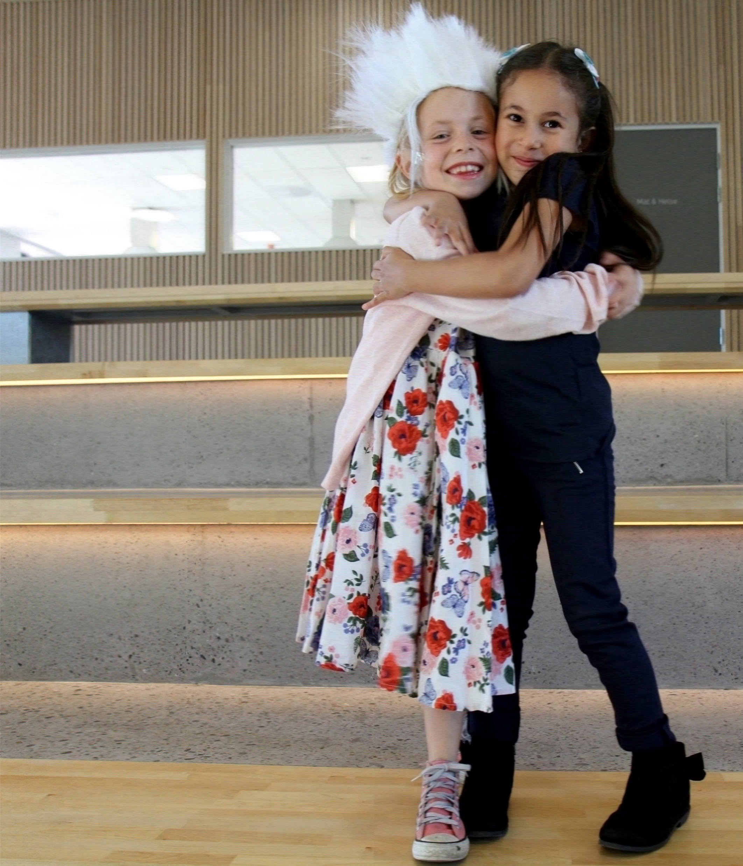
Hva og hvordan skal elevene lære?
De første skoleårene lærer barnet ditt å:
lese, skrive og regne
praktiske ferdigheter, som for eksempel å tegne (blyantgrep).
samarbeide, lytte, uttrykke tanker og meninger
være en god klassevenn
Skolen bygger videre på det barna allerede vet og kan –og har lært i barnehagen.

Slide 5
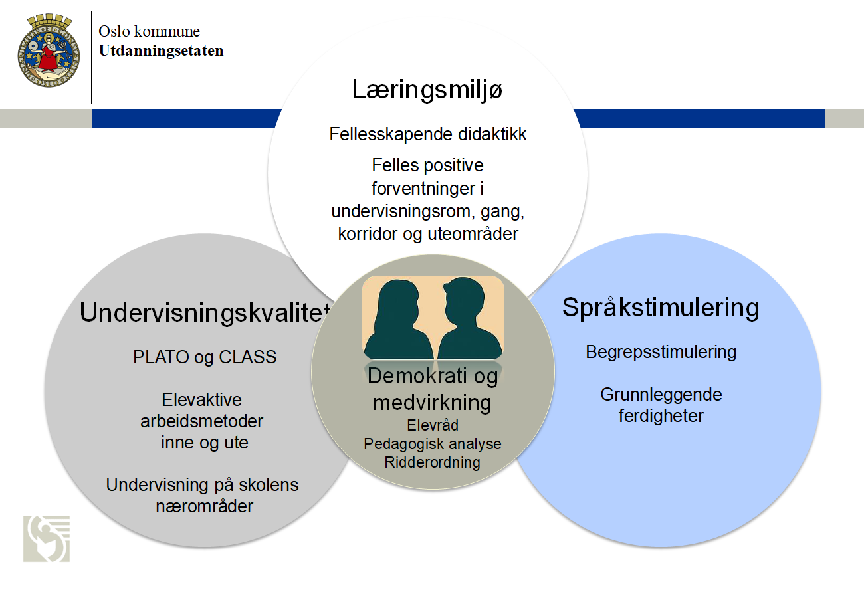
Lambertseter modellen

Slide 6
Bruk av digitale hjelpemidler
Det er ikke lenger et krav til 1:1 digitale hjelpemidler på 1. og 2. trinn
Vi er pålagt å gi elevene kompetanse i digitale ferdigheter
Fint verktøy for elever med behov for tilrettelegging
Skoleåret 2026/2027 – kun et sett med 5-6 ipader i hver klasse til arbeid i stasjonsundervisning
Kartleggingsprøver på 1. trinn er digitale

Slide 7
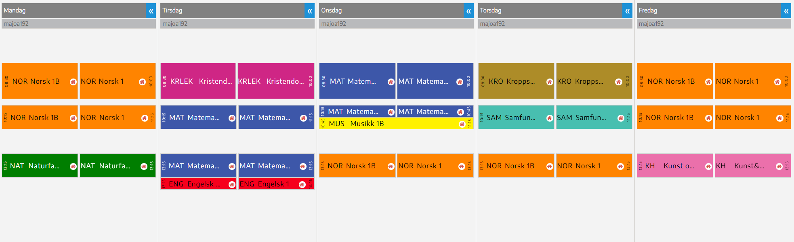
Eksempel på ukeplan

Slide 8
Skoleuken
Vi kommer til å begynne med lek hver dag
Uteskole 1 dag i uken
Kontaktlærer har timeplanfestet 1 time hver uke til elevsamtaler
Stasjonsundervisning i matematikk og norsk
3 deling i alle fagene

Slide 9
Trygge voksne –skaper vennskap
Som forelder er du den viktigste ressursen for ditt barns læring og utvikling.
Du kan også være en viktig ressurs for andre barn. Skolen ønsker derfor at foresatte:
-Hilser på alle du møter på skolen.
-Snakker positivt om andres elever og andre foreldre.
-Gjør en innsats for å bli kjent med voksne og elever på skolen.
-Følger opp det som blir bestemt.
-Engasjer deg i å skape et godt miljø.
-Vær opptatt av at alle er med.
-Skap rom for å heie på flere barn enn ditt eget.

Slide 10
Klassesammensetning
Klassesammensetning i samarbeid mellom sosiallærer, skolens ledelse og samtale med barnehagen
Faglige og sosiale hensyn
Klasselistene blir sendt hjem til foresatte i slutten av juni

Slide 11
Organiseringen av 1.klasse til høsten
To store klasser som blir delt i 3 grupper
3 kontaktlærere, 1 faglærer/ressurslærer
1 assistent
18.5 klokketimer i uka
AKS har åpent fra 07.30-17.00 for fulltidsplass

Slide 12
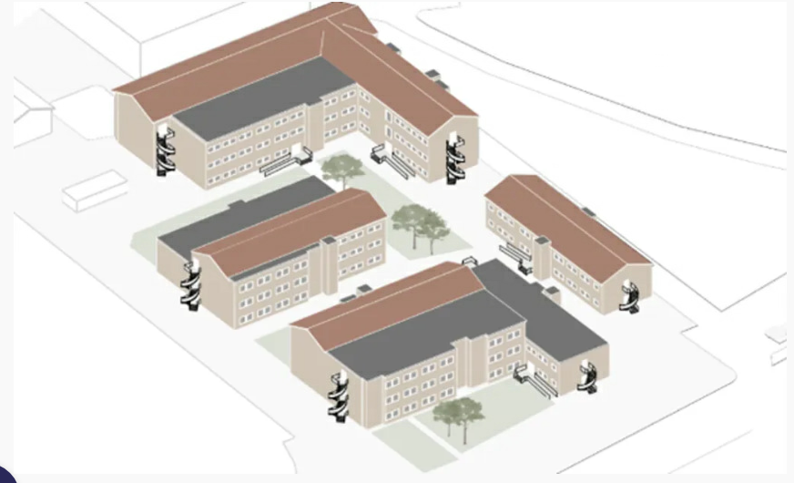
Lambertseter nye skole

Slide 13
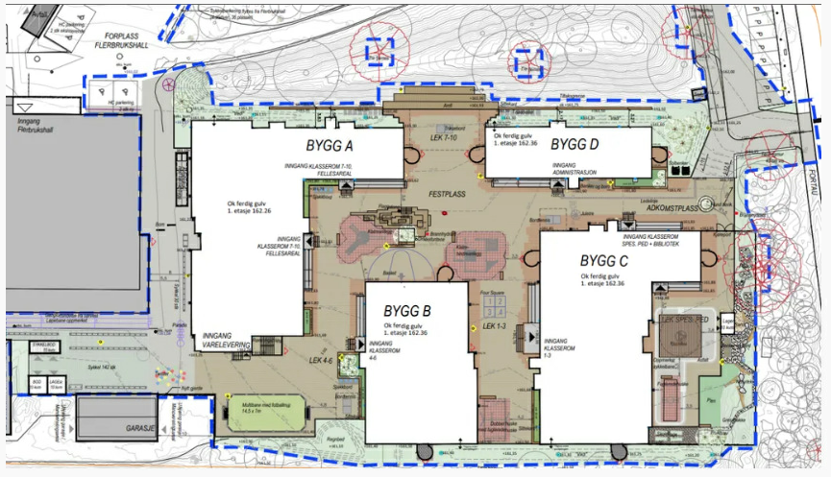
Nye Lambertseter skole
Notes:
Vi skal være i bygg C – første etasje
Garderober – elevene får hvert sitt skap – god plass. Viktig at dere hjelper elevene å holde orden på tingene
Oppstilling 1. skoledag – Festplassen (mellom bygg A og D)
Skolegård – mellom byggene, skogsområdet, fotballbanen
Usikkert om det settes opp banen
1-3. trinn har friminutt separat lillefri fra de andre. 15 minutter friminutt – lillefri, 20 minutter spising og 25 minutter storefri.

Slide 14
1. Skoledag i 1. klasse – kommer skriftlig med klassene
Program for første skoledag mandag 17. august i skolegården i de nye byggene
Velkommen v/rektor Anne Merete Laache
Klassene ropes opp
Foresatte følger elevene til klassebygget
Elevene blir kjent med kontaktlæreren og klasserommet
Det blir et kort informasjonsmøte for foresatte
NB! Det er ikke AKS for 1.trinn denne dagen.

Slide 15
Greit å vite
Skolen begynner kl 8.30
Viktig å være på tiden – vi ønsker ikke foresatte i gangen
Mobilfriskole og klokker
Skift
Konflikter
Hva har skjedd før
Nyanser situasjonen
Spør kontaktlærer/
baseleder på AKS
Notes:
Lambertseter FAU har bestemt at Lambertseter skal være en smarttelefon fri skole – dette tas
Kontakt med skolen send både til Baseleder og kontaktlærer

Slide 16
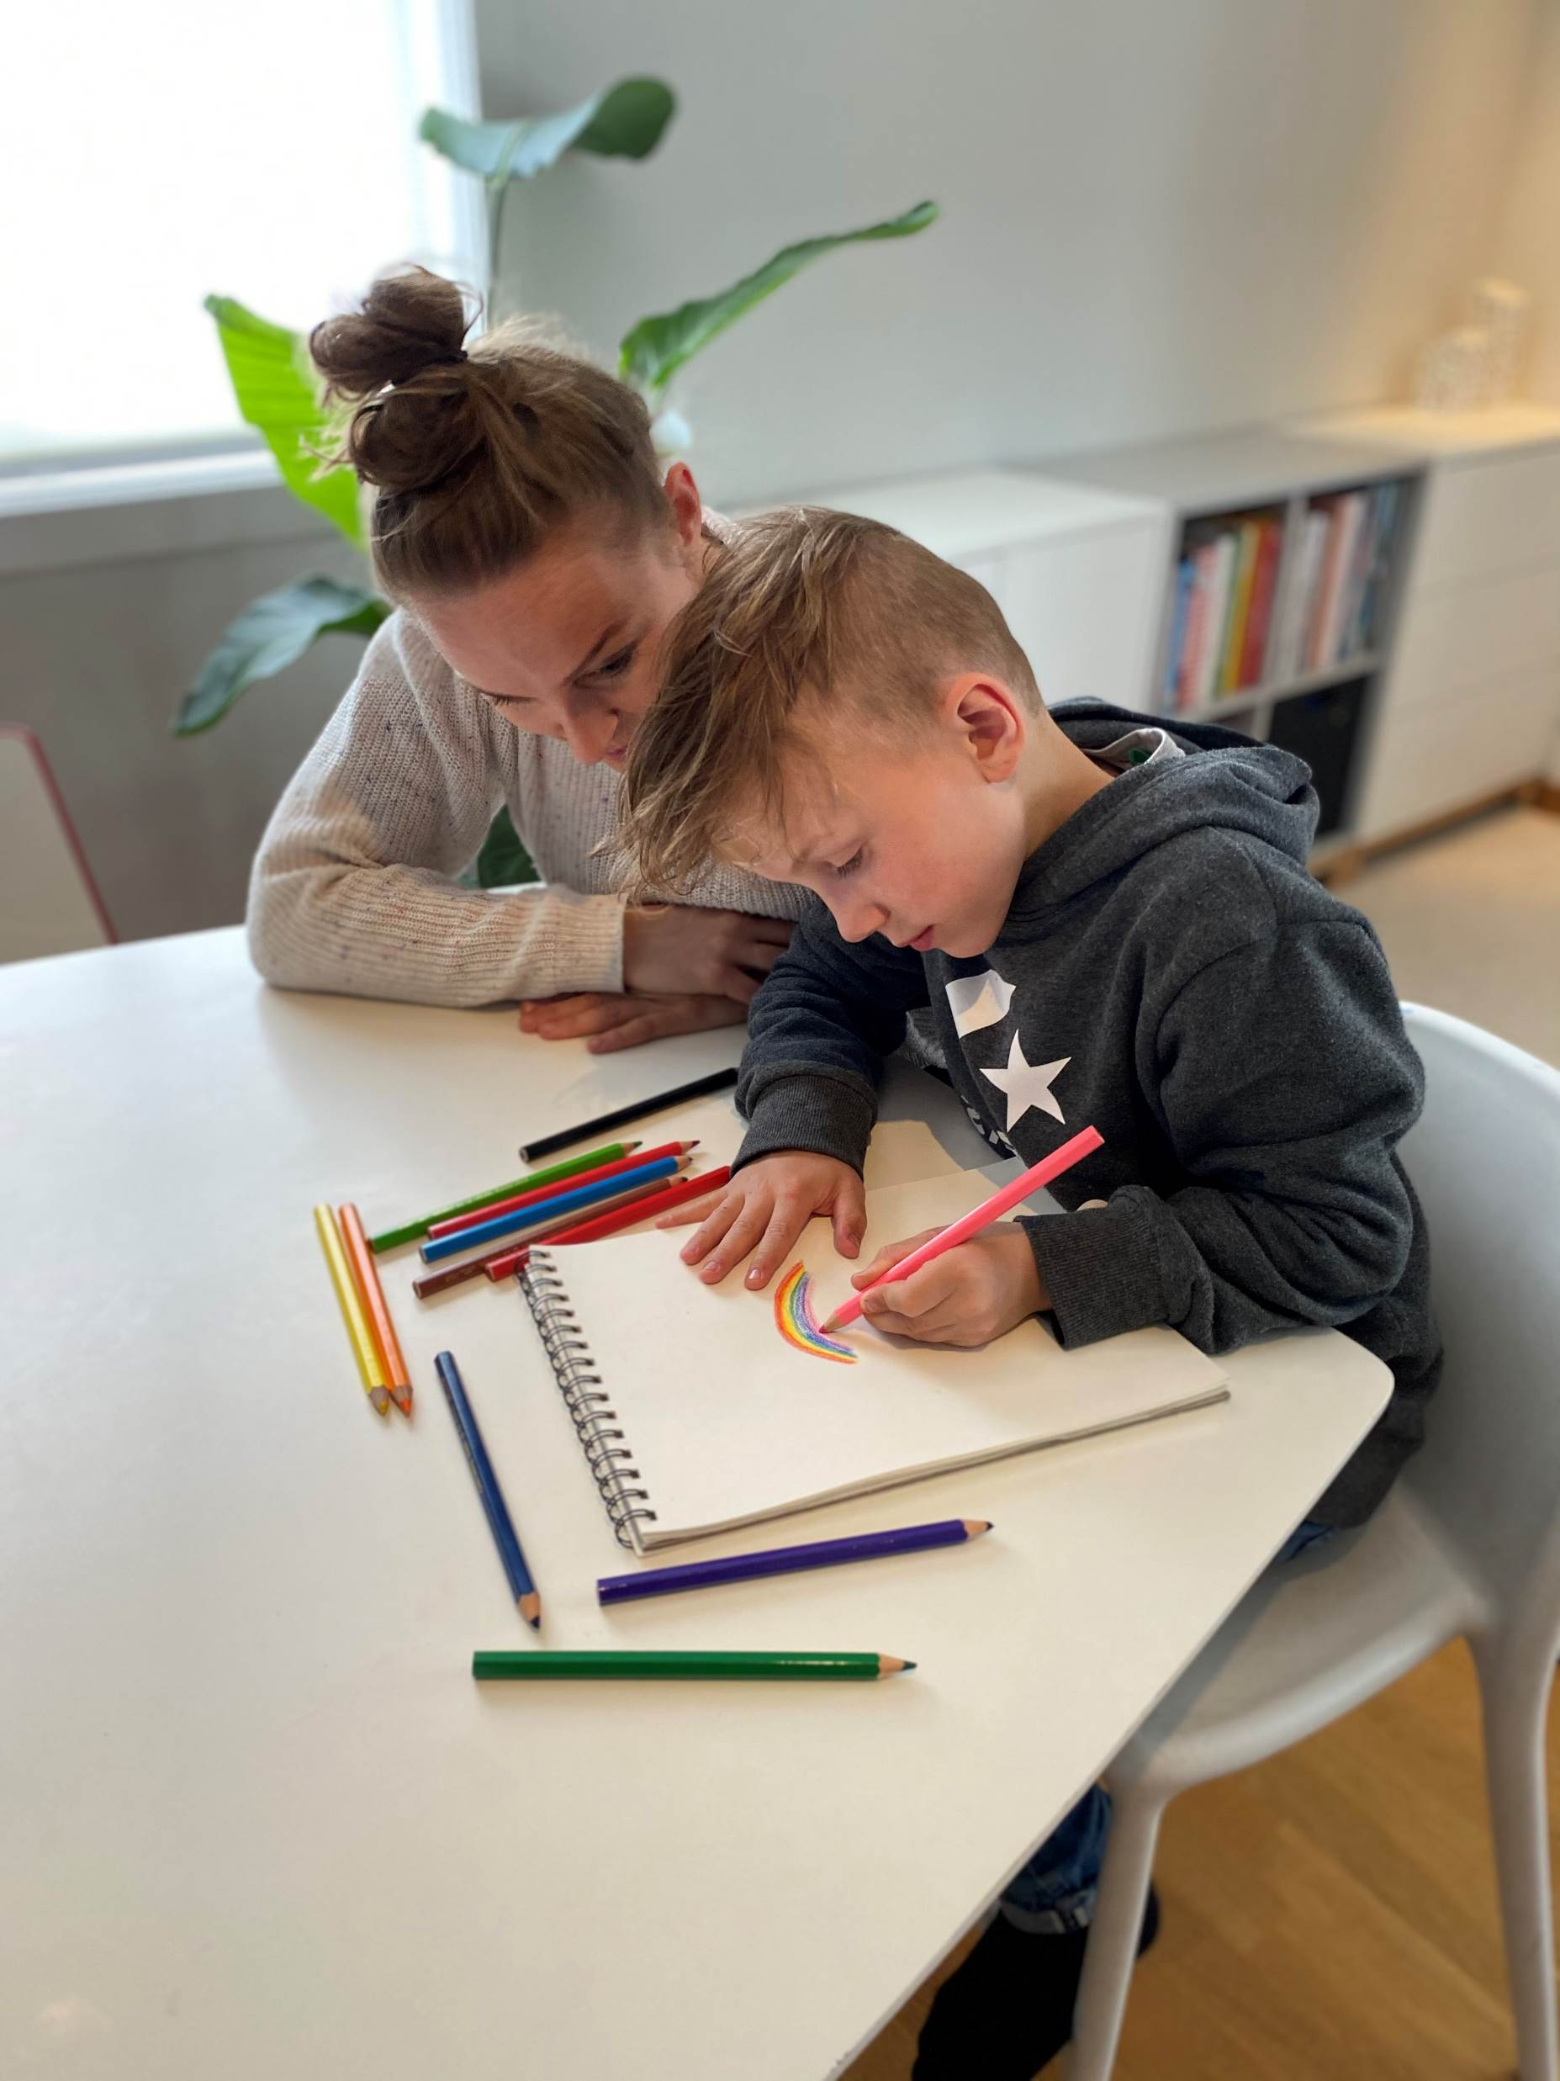
Lurt å gjøre før skolestart:
Selvstendighet: spising, bekledning, finne ting/legge på plass, sko- borrelås
Do-trening – må klare seg selv på do
Regulering –tåle nei!
Les bøker for barnet -armkrok
Tull med ord –ordspill
Lytt ut første lyd –pirre nysgjerrigheten
Vær på lyttejakt i skogen –hørseltrening
Spill brettspill –ikke alltid vinne
Vente på tur og tur.
Notes:
Vi er ikke så opptatt av om barnet ditt kan lese, skrive eller regne før skolestart. Dette er vårt ansvar og det skal vi lære dem. Disse områdende her er imidlertid det som er aller aller viktigst.

Slide 17
Informasjon fra sosiallærer
Elever med behov for tilrettelegging
  PPT
  Helsesykepleier
Sosiallærers ansvarsområder
  Følger opp elevene i samarbeid med lærerne og eksterne samarbeidspartnere.
  Samarbeider med eksterne samarbeidspartnere

Slide 18
Et trygt og godt skolemiljø for alle §12
Et trygt og godt skolemiljø er selve fundamentet for at læring skal kunne finne sted.
Mange ulike tiltak som skal fungere forebyggende
Vi har nulltoleranse mot mobbing, vold og rasisme på Lambertseter skole
Hvis ditt eller andre barn opplever å ikke ha et trygt og godt skolemiljø:
- Ta kontakt med skolen (først kontaktlærer og baseleder AKS)

Slide 19


Slide 20
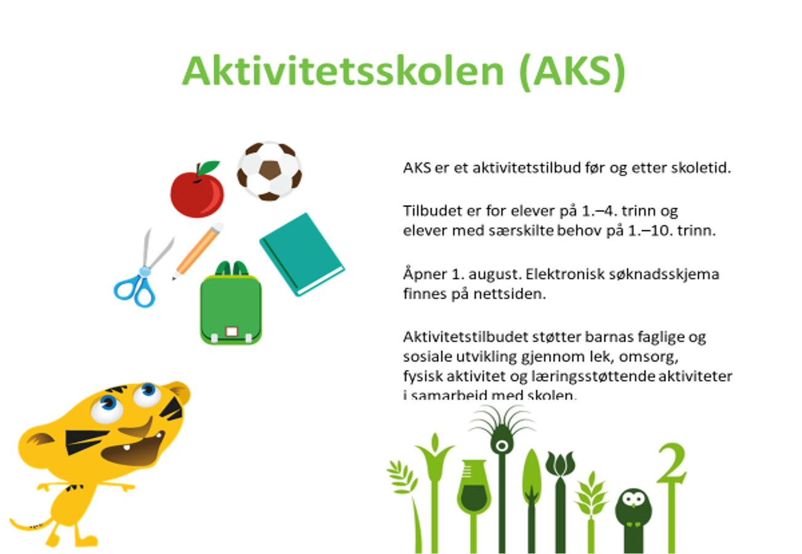

Slide 21

Lambertseter Aktivitetsskole er pr. i dag ca 230 barn fordelt på 5 avdelinger.​
Vi er en flott gjeng med forskjellige personer med ulik alder, utdannelse og kjønn. ​
Vi er ca 30 ansatte.​
Skolen og AKS har sambruk av lokalene og noen ansatte. 1.trinn hører til på avdeling SATURN. ​
1.trinn har gratis kjernetid. Det betyr at barna kan være hos oss 12 timer i uka etter skoletid. Har du behov for morgenåpning, så må du søke heltidsplass. ​
​SATURN TLF: 992 85 160(åpner 03.08.26)​
AKS TLF: 99285160​

Slide 22
SOMMERKLUBB 2026
Fra 3.8 til skolestart har vi noe som heter sommerklubb. Åpningstidene er 7.30 – 17.00 for de med heltidsplass. De som har gratis kjernetid har muligheten til å være hos oss 2 dager i uken, tirsdager og torsdager. ​
Vi har plnaleggingsdager mandag 10.08 og tirsdag 11.08. AKS er da stengt.
Vi bruker mye tid på å bli kjent med hverandre, rutiner, området, regler, grenser og å ha det gøy. Vi går på små turer i nærområdet. ​
Vi bruker overgangsobjektene som vi samarbeider med barnehagene om, Villy og sanger som barna kjenner.​
Alle må ha med nok mat til to måltider og drikkeflaske. Vi spiser ca 10.30 og 13.30. Husk å navne alle klær og alt utstyr. Barna får sin egen garderobeplass og en krok med navnet sitt på Det er viktig å ha med seg skiftetøy, klær til riktig vær og solkrem.

Slide 23

MÅNEDSPLAN FOR SATURN: MAI 2023
 | Mandag | Tirsdag | Onsdag | Torsdag | Fredag
Morgenåpning: Vi starter inne på AKS rommet, og går ut ca. KL 8.00 i "hagen". | 7.30 – 8.30 | 7.30 – 8.30 | 7.30 – 09.00 | 7.30 – 09.00 | 7.30 – 8.30
Skolen slutter: Vi overtar i klasserommet, tar opprop og går igjennom dagens planer. | 13.30 | 13.30 | 14.00 | 13.30 | 13.30
Meny /sted: Vi spiser rett etter overtagelse. Når vi er i klasserommene, så gjør vi forskjellige aktiviteter mens vi spiser. | Vi spiser havregryn med melk og frukt. | Vi spiser matpakkene våre mens vi prater sammen 😊 | Vi spiser matpakkene våre mens vi leser en bok😊 | Vi spiser matpakkene våre mens vi har en gjettelek på tavla 😊 | Vi spiser påsmurte brødskiver med forskjellige pålegg. Siste fredagen i måneden feirer vi med is, ha med dag og film :)
Aktiviteter: Barna som vil være med på aktivitetene, melder seg selv opp under spising fra gang til gang. Vårt mål er å få til 1 voksenstyrt aktivitet om dagen. Det er viktig for oss at barna får tilrettelagt tid og mulighet for å leke med hverandre under veiledning fra oss voksne. Vi har fine uteområder og er ute minst 1 time hver dag. | Vi leker inne og ute :) | Hobbyhuset med Tone 14-16. Her skal vi skape kunst og utforske kreativiteten til barna. Kor 15.00 – 15.45 | Friidrett 14.30 -15.15 i gymsalen, vi er heldig og får instruktører. Barna melder seg på mens vi spiser, så rullerer vi slik at alle som vil får være med i løpet av en måned. |  | Gymsal 14-15 Sjakk for de påmeldte 14.30 – 15.20. Siste sjakk er fredag 13.mai!
Stenger alle må være ute: Vi øver mye på å rydde etter oss, så vi håper at når dere henter så kan barna rydde garderobeplassen sin før dere går. | 17.00 | 17.00 | 17.00 | 17.00 | 17.00
Hei. Her kommer månedsplan for mai for Saturn. I mai skal vi øve på: Jeg kan høre når noen bruker stoppregelen. Jeg snakker hyggelig til andre. Jeg går til voksne når jeg eller andre trenger hjelp Viktige datoer: 17.mai: Da er skole og AKS stengt. 26.mai: Kristi himmelfartsdag og skole og AKS er stengt. Fredag 27.mai er skolen stengt og AKS er heldagsåpent. Vi sender ikke ut påmelding, men Si ifra hvis barnet ditt ikke kommer.

Slide 24
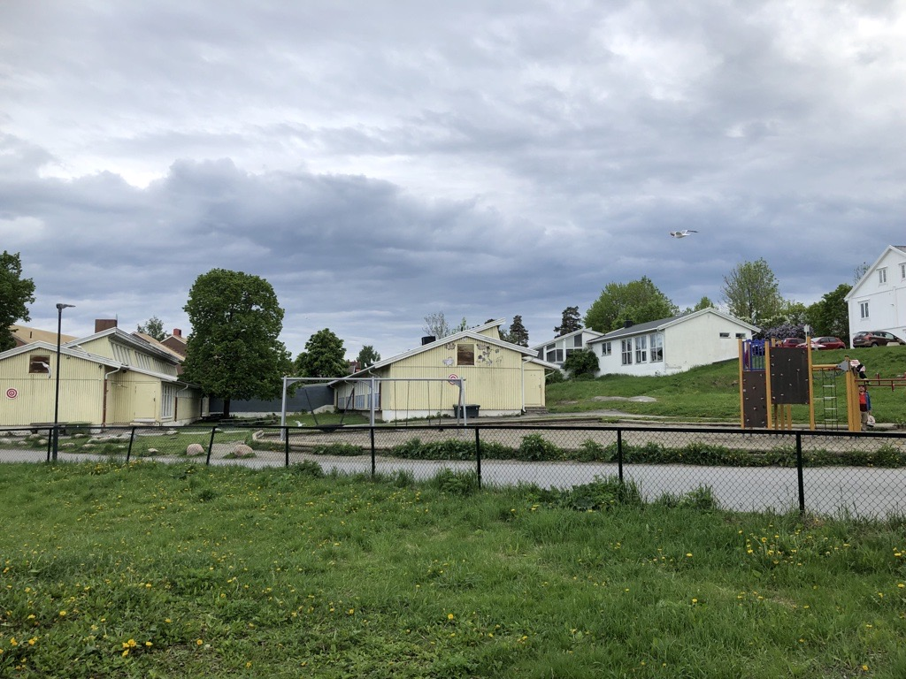
Uteområdet og grensene våre

Slide 25
Viktige ting:
All informasjon til dere foregår elektronisk.​
Viktig at dere oppdaterer telefonnummer og mailadresser.​
Ta kontakt hvis det er noe dere lurer på.
Husk solkrem før dere kommer, vi minner barna på å smøre seg i løpet av dagen. ​
Innesko, barna må ut for å gå på do.​
Husk at det blir lettere for barnet ditt om du sier «hade» og går så fort som mulig. Ikke drøy avskjeden.
​Vi gleder oss til å bli kjent med dere og ikke minst barnet deres.​
Ikke glem SPRELL familiekonsert 05.06.25 kl 17.30

Slide 26
VIGILO
I startet av 2026 gikk AKS over til et nytt innkryssings- og meldingssystem som heter Vigilo. Vigilo er en app som kan lastes ned på mobil eller nettbrett. Dere logger inn med ID-porten før dere oppretter en egendefinert firesifret kode.
All kommunikasjon til AKS, inkludert beskjeder og hentemeldinger, skal legges inn i Vigilo. Det er viktig at disse beskjedene registreres senest kl. 12.00 samme dag.
Vi ber om at Vigilo brukes som førstevalg, fremfor å ringe basen. På denne måten kan vi bruke mer tid sammen med barna, i stedet for å sjekke telefon og notere beskjeder manuelt.

Slide 27
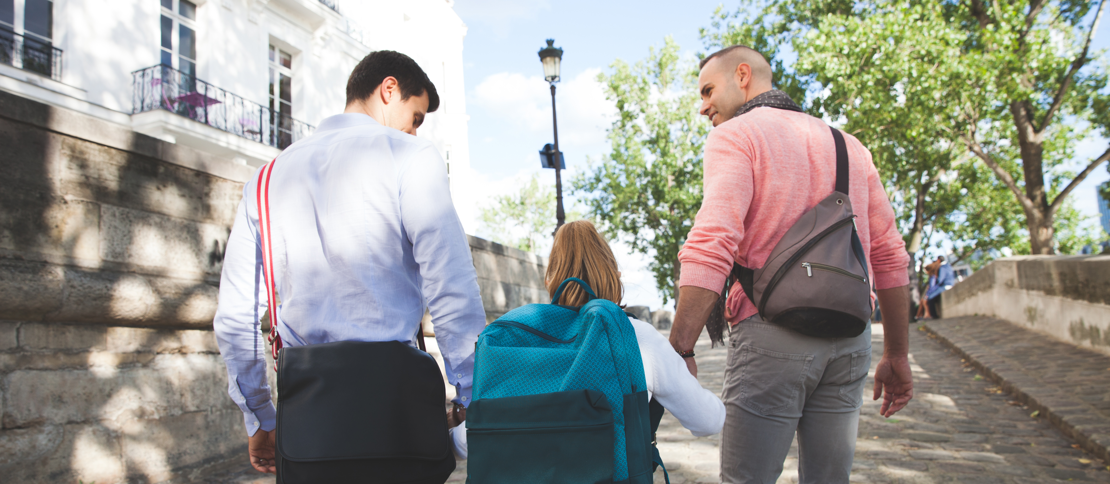
Alle skal være hentet til 17.00

Slide 28
EN VIDEO OM AKS DAGEN
https://www.youtube.com/watch?v=pYSyTDchdio

Slide 29

Kontakt
Lurer du på noe, tar du kontakt med
  Camilla Sillerud- Howell (avdl. 1.-4.trinn)
  telefon 23 16 76 24– camilla.sillerud-howell@osloskolen.no
  Tina Hvidsand (sosiallærer 1.-4. trinn)
    telefon 23 16 76 31
  Tina.hvidsand@osloskolen.no
  Inger Bore (AKS leder)
  telefon 99 28 51 60– inger.bore@osloskolen.no
Elisabeth Reintz Søgård (Baseleder 1. og 2. trinn) elisabeth.sogard@osloskolen.no

